Slide 2
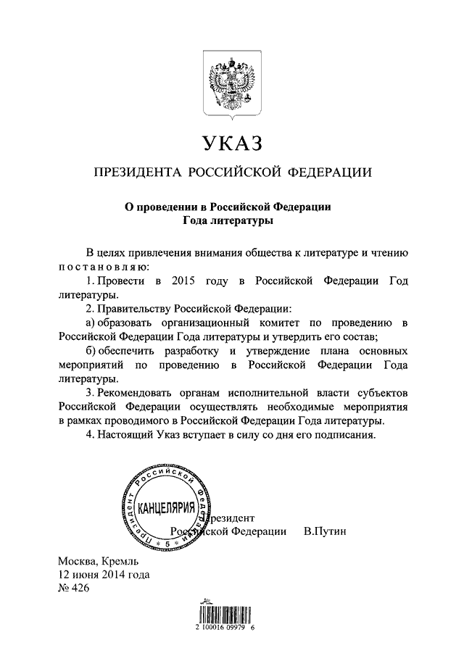
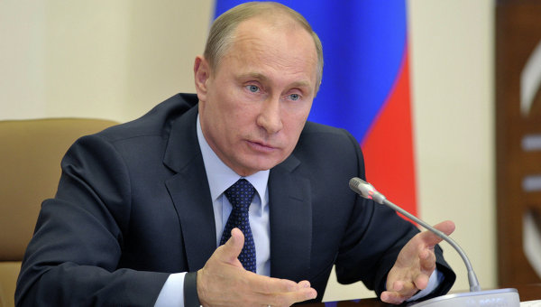
Президент России Владимир Путин подписал указ, в соответствии с которым 2015 год объявлен в стране Годом литературы.

Slide 3
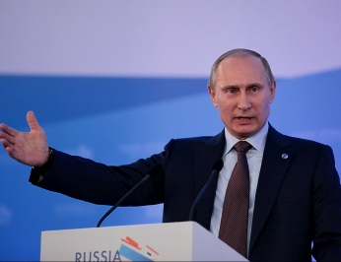
Целью данного шага является привлечение внимания общества к чтению и литературе, сохранение русского языка ,повышение интереса молодого поколения к книге

Slide 4
На официальном логотипе, выполненном в цветах российского флага, изображены профили великих русских писателей и поэтов Александра Пушкина, Николая Гоголя и Анны Ахматовой

Slide 5
Основные мероприятия
Всероссийский урок, посвященный Году литературы
Проведение писательских и литературных форумов, научно- практических конференций, совещаний, конгрессов…
Проведение конкурсов и фестивалей в поддержку молодых писателей и талантливых детей
Поддержка развития книгоиздания и книгораспространения
Проведение мероприятий, посвященных памяти писателей, исследователей книжной культуры – юбиляров 2015 года
Ремонтно - реставрационные работы в библиотеках...
поскольку наша страна многонациональная, то каждый регион, должен предоставить свою программу мероприятий, в которой бы отражалась и национальная литература

Slide 6
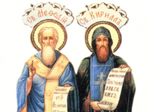
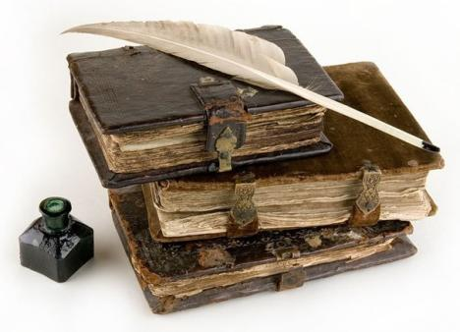
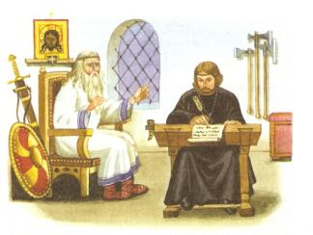
ДЕНЬ СЛАВЯНСКОЙ ПИСЬМЕННОСТИ
Праздник известен как день памяти первоучителей сла­вянских народов - святых равноапостольных братьев Кирилла и Мефодия. Этот день дорог для нас тем, что каждый год позволяет прикоснуться к истокам славянской культуры, и является праздником просвещения, родного слова, книги, литературы.
24 мая

Slide 7
Определение слова «литература»
Литература [лат. lit(t)eratura, буквально написанное, от lit(t)era - буква], один из основных видов искусства - искусство слова.
Термином "литература" обозначают также любые произведения человеческой мысли, закрепленные в письменном слове и обладающие общественным значением.

Slide 8
Литература имеет огромное значение в жизни каждого человека. Ведь человек, в высоком смысле слова, становится человеком благодаря литературе. Все ценности человек черпает из книг.
Книга - источник всяческих знаний. Книги заставляют человека мыслить, воспитывают собственное мнение, развивают воображение.

Slide 9
Чтение - сложный творческий процесс, требующий участия интеллекта, эмоций, воображения, памяти читателя, опирающийся на весь его духовный опыт.
Результатом этого процесса является обогащение личности человека.

Slide 10
«Вся жизнь человечества последовательно оседала в книге: племена, люди, государства исчезали, а книга оставалась».
Герцен А. И.

Slide 11
Список произведений – победителей 2014 года:
Захар Прилепин «Обитель» - «Проза года», «Большая книга», 1 премия.
Борис Якимов «Пиночет» – премия «Ясная поляна», номинация «Современная классика».
Владимир Шаров «Возвращение в Египет» – «Русский букер», «Большая книга», 3 премия.
Владимир Набоков «Теллурия» – «Большая книга», 2 премия.
«Россия в Первой мировой войне. 1914-1918 гг.» – «Книга года».
Ксения Букша «Завод «Свобода» – «Национальный бестселлер».
Светлана Алексиевич «Время секонд-хэнд» – «Большая книга», приз читательских симпатий.
Арсен Титов «Тень Бехистунга». – «Ясная Поляна», номинация «XXIвек».
Андрей Иванов «Харбинские мотыльки». – Премия «НОС».
Сергей Яров. «Повседневная жизнь блокадного Ленинграда».-Премия «Просветитель».

Slide 12
